Slide 1
ETAPA DE JUICIO
…
Integrantes:
Cangalaya Carrasco Henry Miguel
Guzmán Vargas Jhessel
Sebastian Castillo Jerson
Yanqui Rivera Maria de los Angeles
Maestría en Ingeniería de Software

Slide 2
Agenda
01
Fase 1
Planificación y Diseño
02
Fase 2
Desarrollo dirigido por pruebas
03
Fase 3
Gestión de la calidad del código
04
Fase 4
Conclusiones

Slide 3

Fase 1: Planificación y diseño
La etapa de juicio en el sistema judicial actual enfrenta serias deficiencias debido al uso de expedientes físicos, la falta de integración tecnológica y la corrupción. Estas fallas provocan retrasos prolongados, pérdida de documentación y resoluciones judiciales postergadas, con cientos de personas detenidas sin sentencia. En las regiones más alejadas, los acusados deben trasladarse grandes distancias para ser juzgados, enfrentando altos costos, falta de defensa legal y discriminación. La ausencia de trazabilidad y control permite la manipulación de procesos judiciales, beneficiando a quienes tienen poder económico o político.

Slide 4
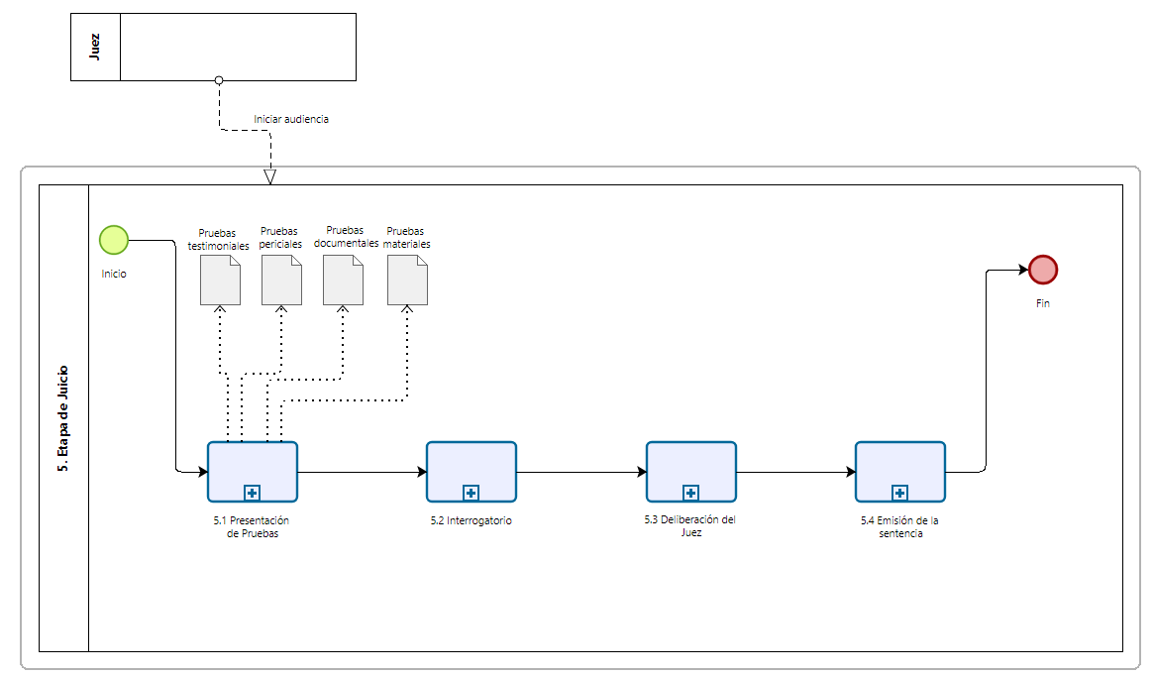
Fase 1: Planificación y diseño

Slide 5
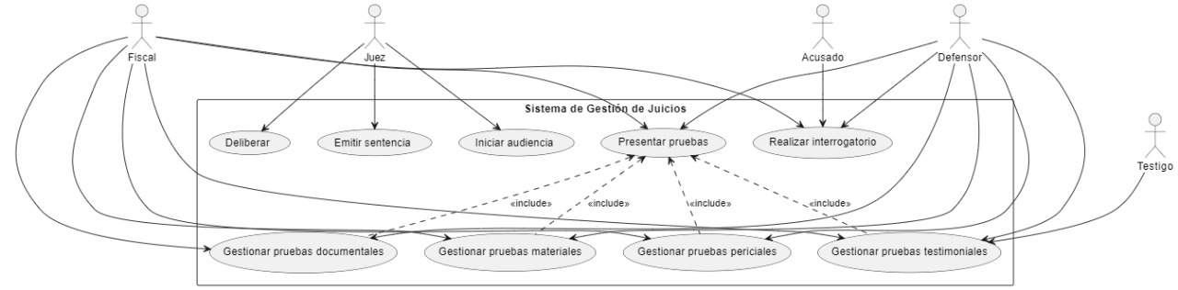
Fase 1: Planificación y diseño
Diagrama Casos de uso

Slide 6
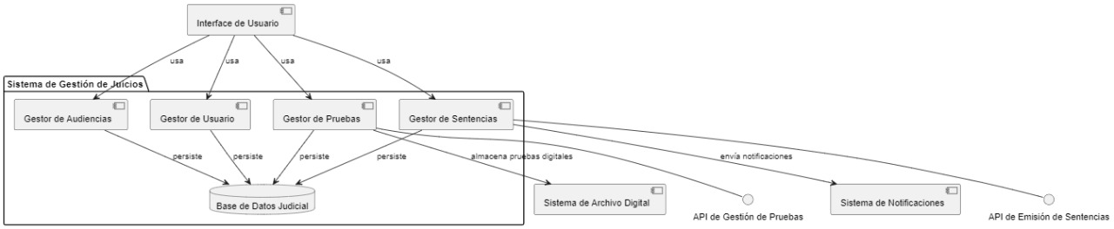
Fase 1: Planificación y diseño
Diagrama de Componentes

Slide 7
Fase 2: Desarrollo dirigido por pruebas
Ciclo TDD para el Desarrollo de la Etapa de Juicio
Prueba de Dominio
Validan las reglas del negocio en su forma más pura:
Pruebas de Aplicación
Verifican la orquestación de casos de uso:
Pruebas de Infraestructura
Comprueban los adaptadores técnicos:
Pruebas de API
Validan la interfaz con el exterior:
Pruebas de Integración
Aseguran la correcta interacción entre componentes:
- Entidades y Agregados
- Value Objects
- Reglas de dominio
- Eventos de dominio
- Políticas y servicios de dominio
- Comandos y sus manejadores
- Consultas y sus manejadores
- Sagas para procesos de negocio transaccionales
- Eventos y sus manejadores
Servicios de aplicación
- Repositorios y persistencia
- Implementaciones de UnitOfWork
- Event Bus y servicios externos
- Adaptadores y gateways
- Controllers
- DTOs
- Filtros y middleware
- Seguridad y autenticación
- Flujos de trabajo completos
- Comunicación entre microservicios
- Consistencia eventual

Slide 8
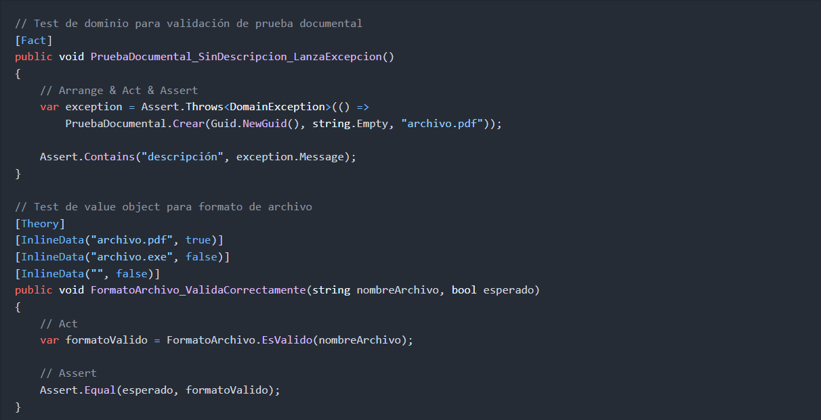
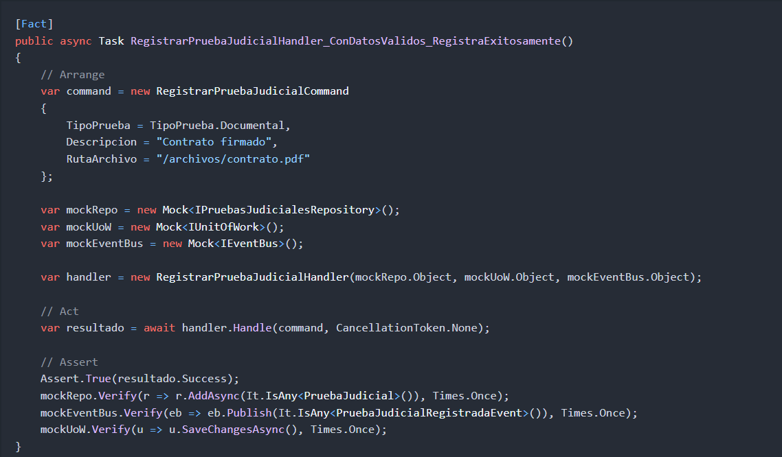
Fase 2: Desarrollo dirigido por pruebas
Ciclo TDD para la gestión de Pruebas Judiciales
Dominio
Aplicación

Slide 9
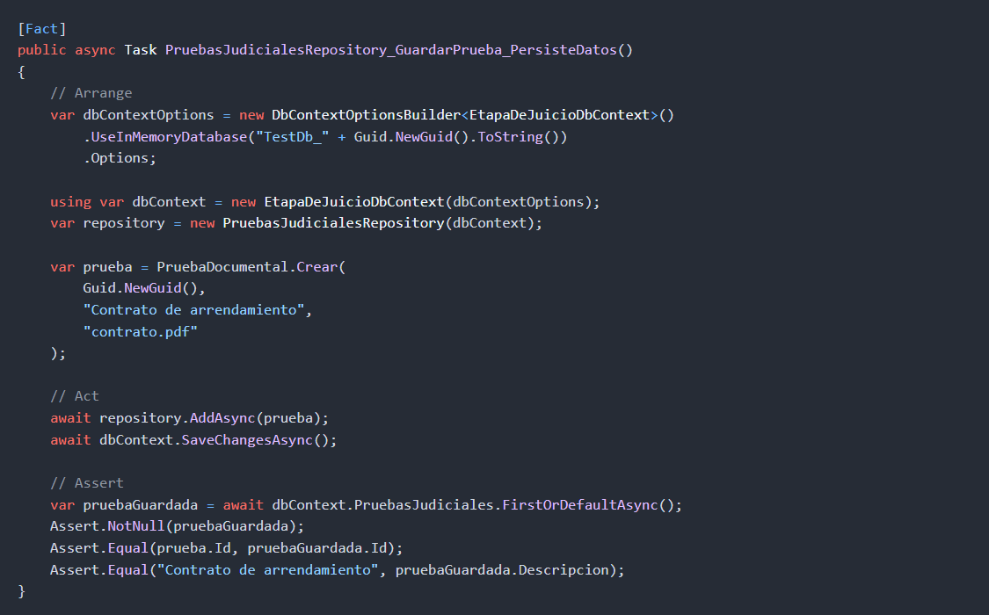
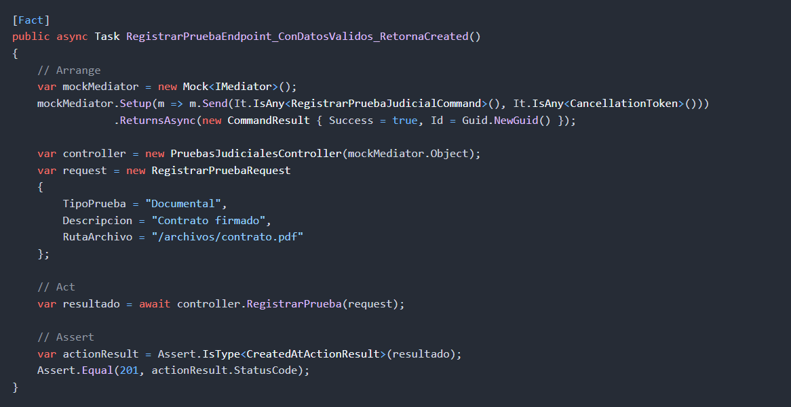
Fase 2: Desarrollo dirigido por pruebas
Ciclo TDD para la gestión de Pruebas Judiciales
Infraestructura
API

Slide 10
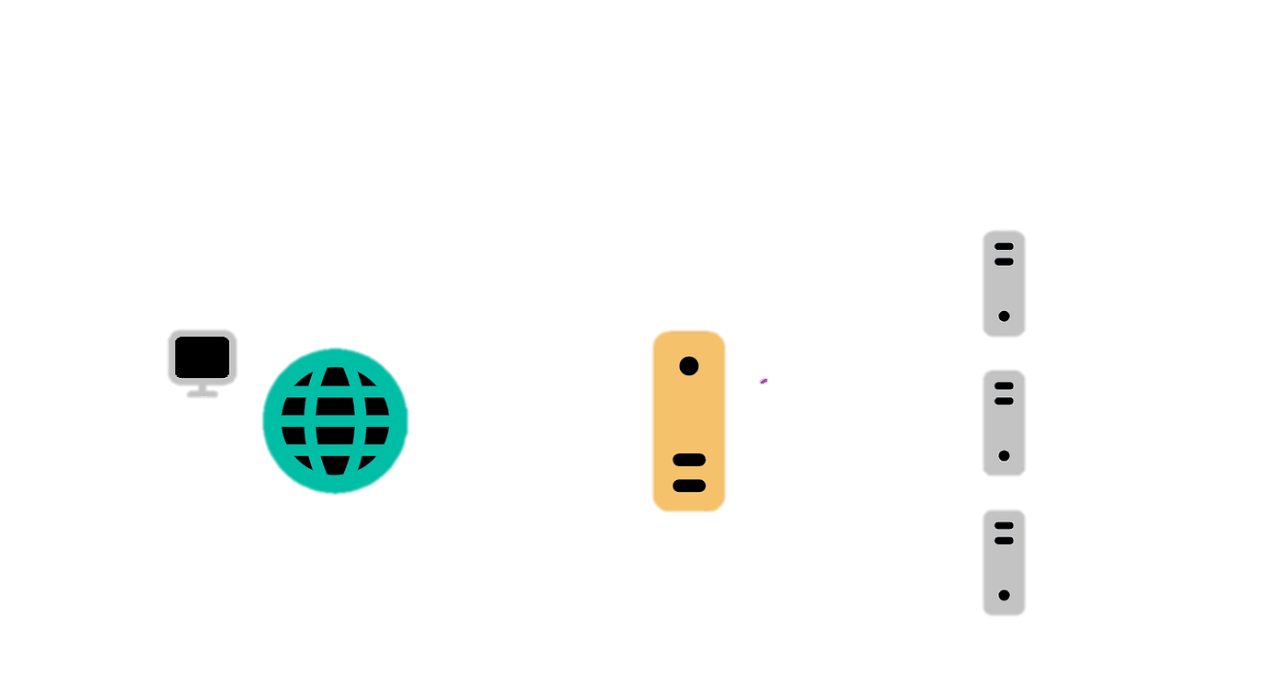
Fase 3: Desarrollo dirigido por pruebas
Funcionalidades
🚪 Proxy Reverso (YARP)
Enruta automáticamente las peticiones a los microservicios correspondientes
Balanceeo de carga automático
Configuración basada en archivos JSON
🏥 Health Checks
Monitoreo en tiempo real del estado de todos los microservicios
Endpoint: GET /health
📊 Dashboard
Vista agregada de datos de múltiples microservicios
Endpoint: GET /api/proxy/dashboard
🔍 Logging
Logging detallado de todas las peticiones
Request ID único para trazabilidad
Métricas de tiempo de respuesta

Slide 11
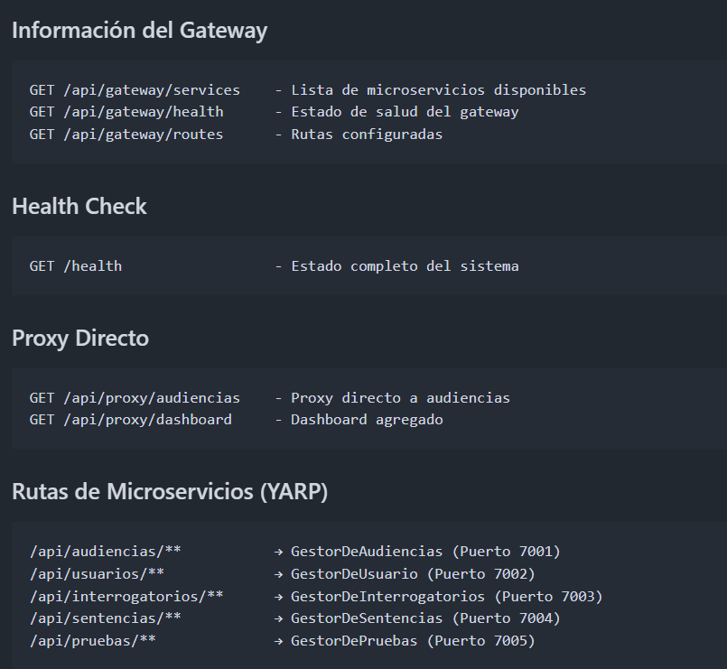
Fase 3: Desarrollo dirigido por pruebas

Slide 12
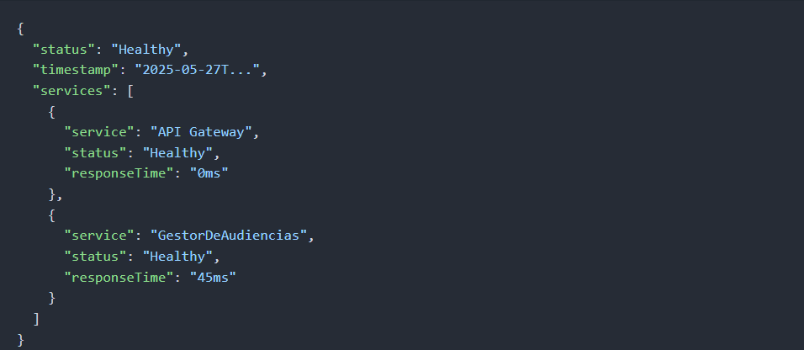
Fase 3: Desarrollo dirigido por pruebas
Health Check Response

Slide 13
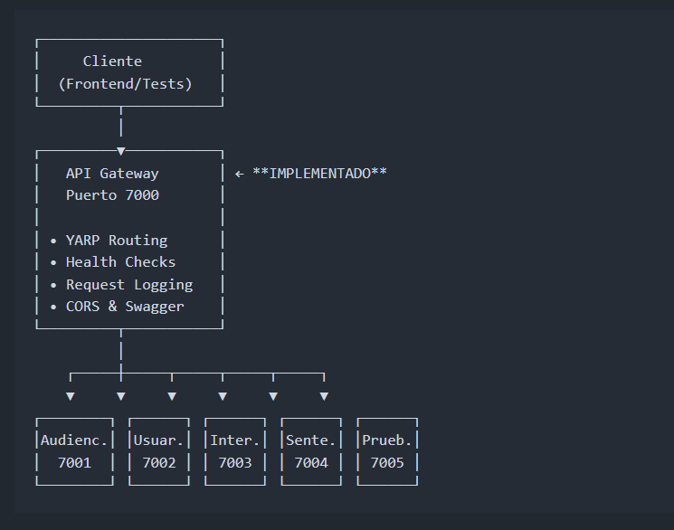
Fase 3: Desarrollo dirigido por pruebas
Arquitectura Implementada

Slide 14
Fase 4: Conclusiones
Los estándares de codificación fueron acordados por todo el equipo y su cumplimiento será supervisado durante las revisiones de código.
Problemática y causas: El sistema judicial analizado enfrenta desafíos críticos como la obsolescencia tecnológica y la fragmentación de procesos, que perpetúan la impunidad y la desconfianza ciudadana.
Metodología y calidad: El enfoque TDD y las estrategias DevSecOps garantizan un desarrollo robusto y seguro. Las métricas de calidad específicas (ej., cobertura de código del 85%) y las pruebas no funcionales (rendimiento, seguridad) son esenciales para un sistema crítico como éste.

Slide 15
Gracias

